Slide 1
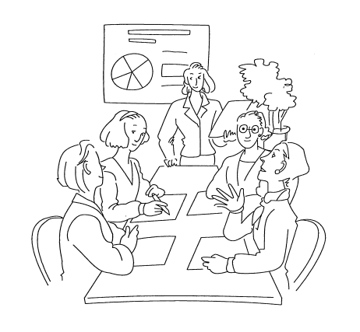
アクティブ・ラーニングのための
ビジネス・ケース教材集
ケース ４
「『地域住民の生活の足・三津の渡し』の運航」
愛媛県商業教育研究会
愛媛県マーケティング・ビジネス経済研究員会

Slide 2
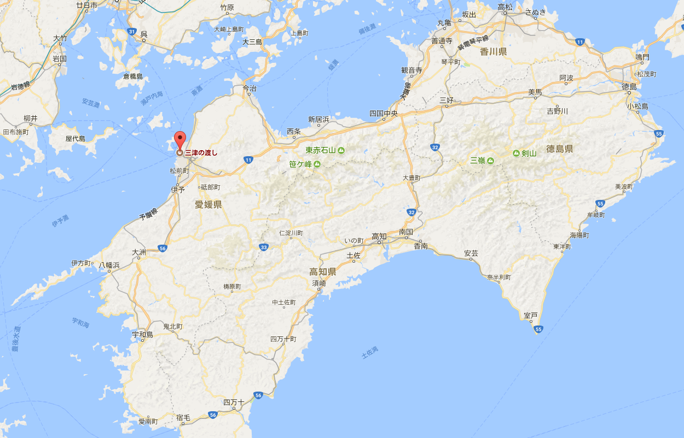
松山市港山町

Slide 3
松山市港山町

Slide 4
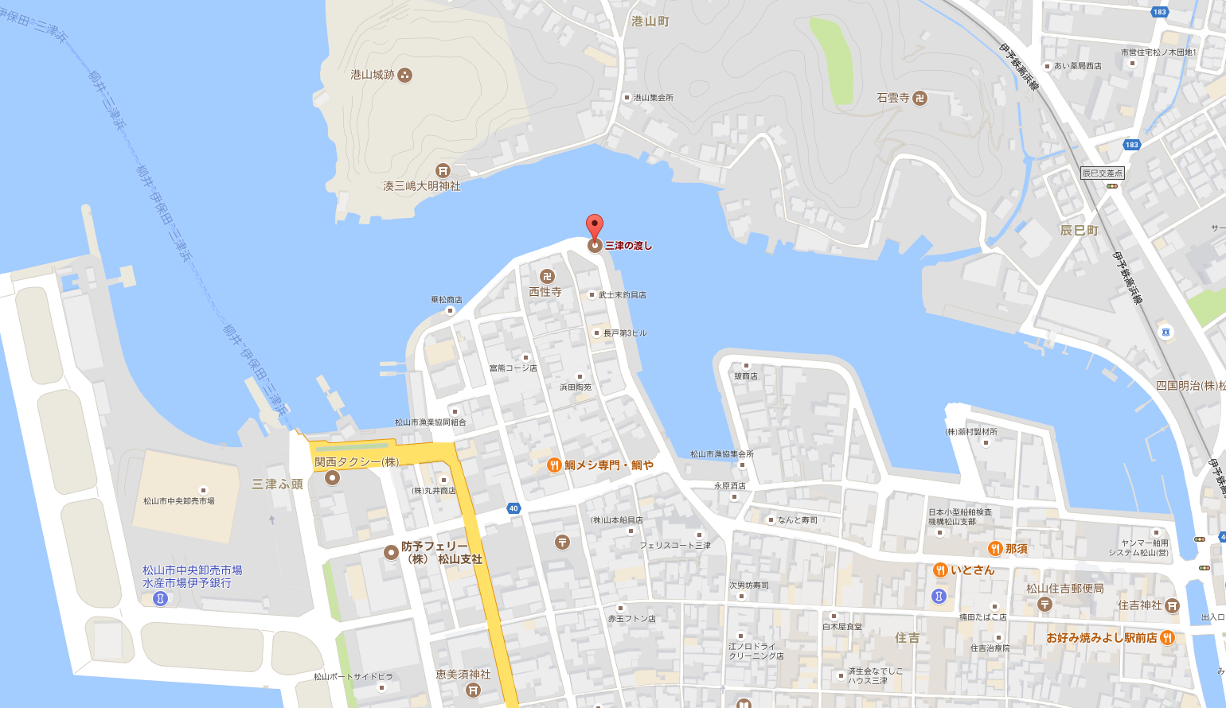
松山市港山町

Slide 5
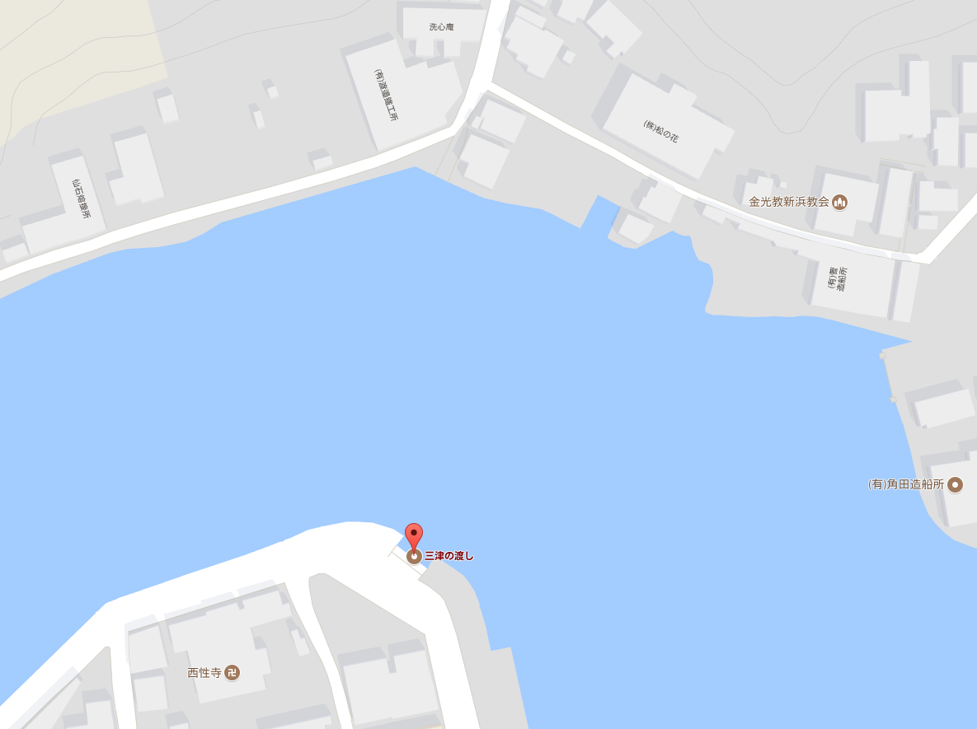
松山市港山町
８０ｍ

Slide 6
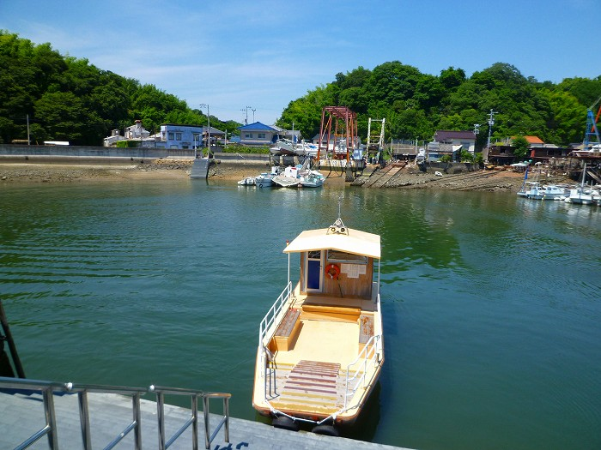
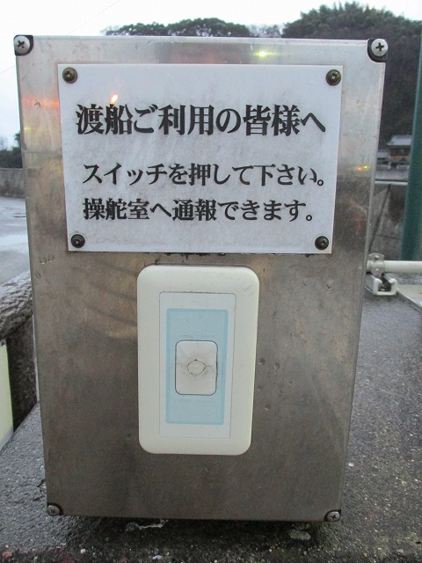
三津の渡し
呼び出しボタンを押せば
船はこちらまで来てくれる

Slide 7
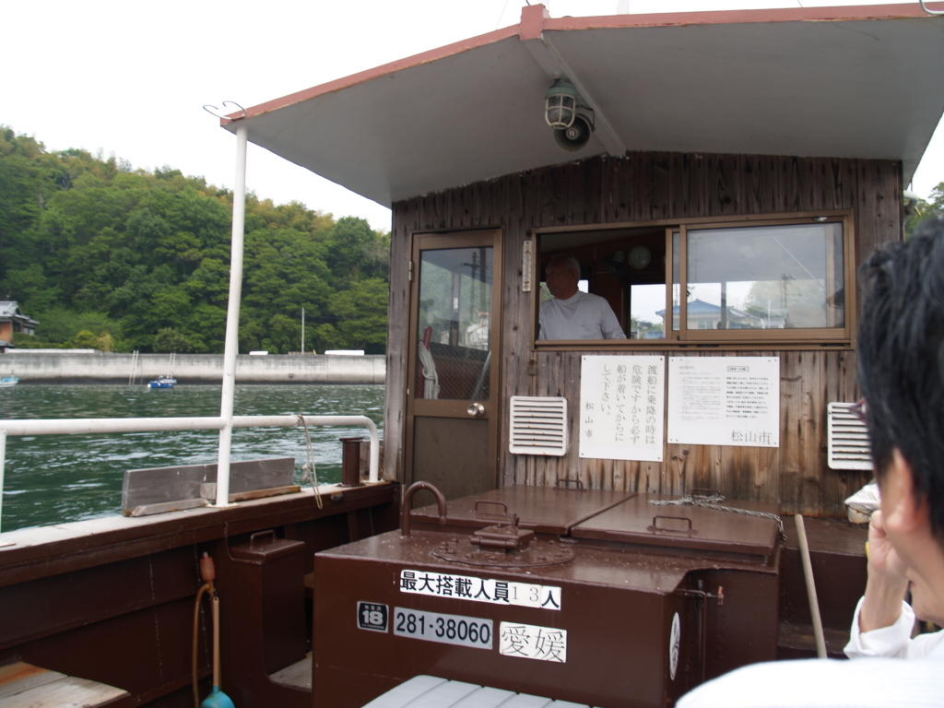
船内の様子

Slide 8
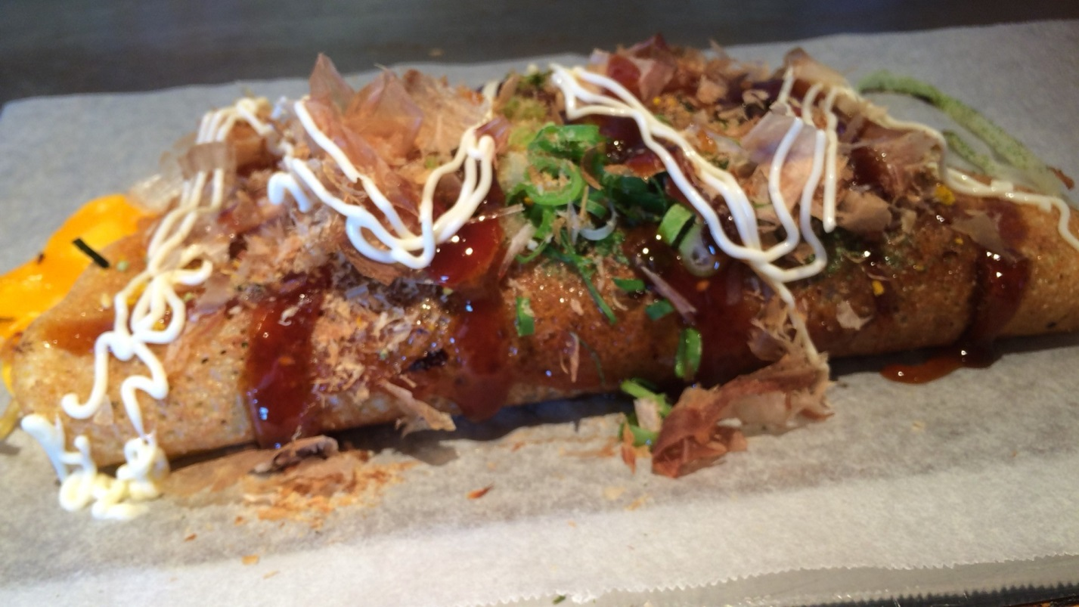
三津浜焼き
映画「がんばっていきまっしょい」にも登場

Slide 9
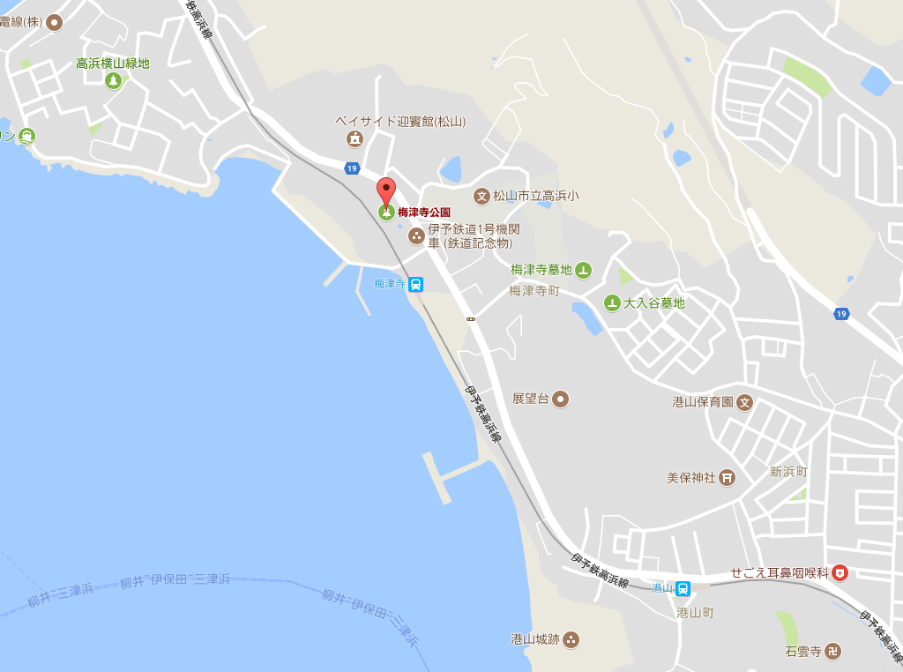
梅津寺パーク
三津の渡し

Slide 10
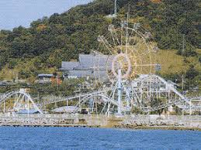
梅津寺パーク
伊予鉄道が1935年に「梅津寺遊園地」として開園
1963年に「梅津寺パーク」としてリニューアルオープン
2009年に閉園
跡地は再開発予定

Slide 11
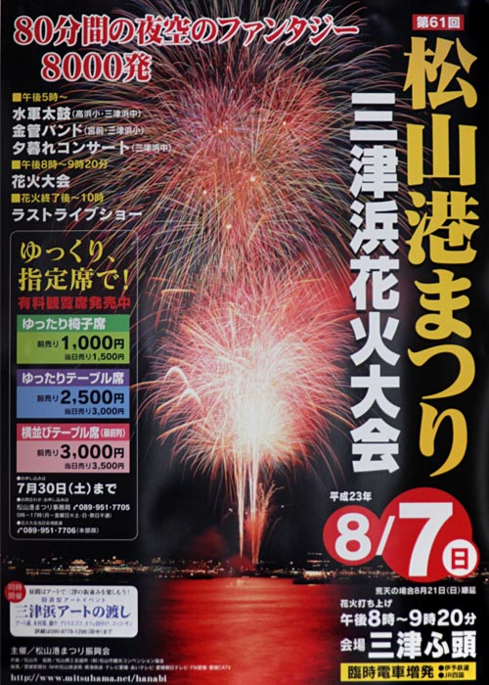
松山港まつり
三津浜花火大会
中四国最大の花火大会
会場周辺は歩行者天国になる
三津の渡船から観覧する人もいる

Slide 12
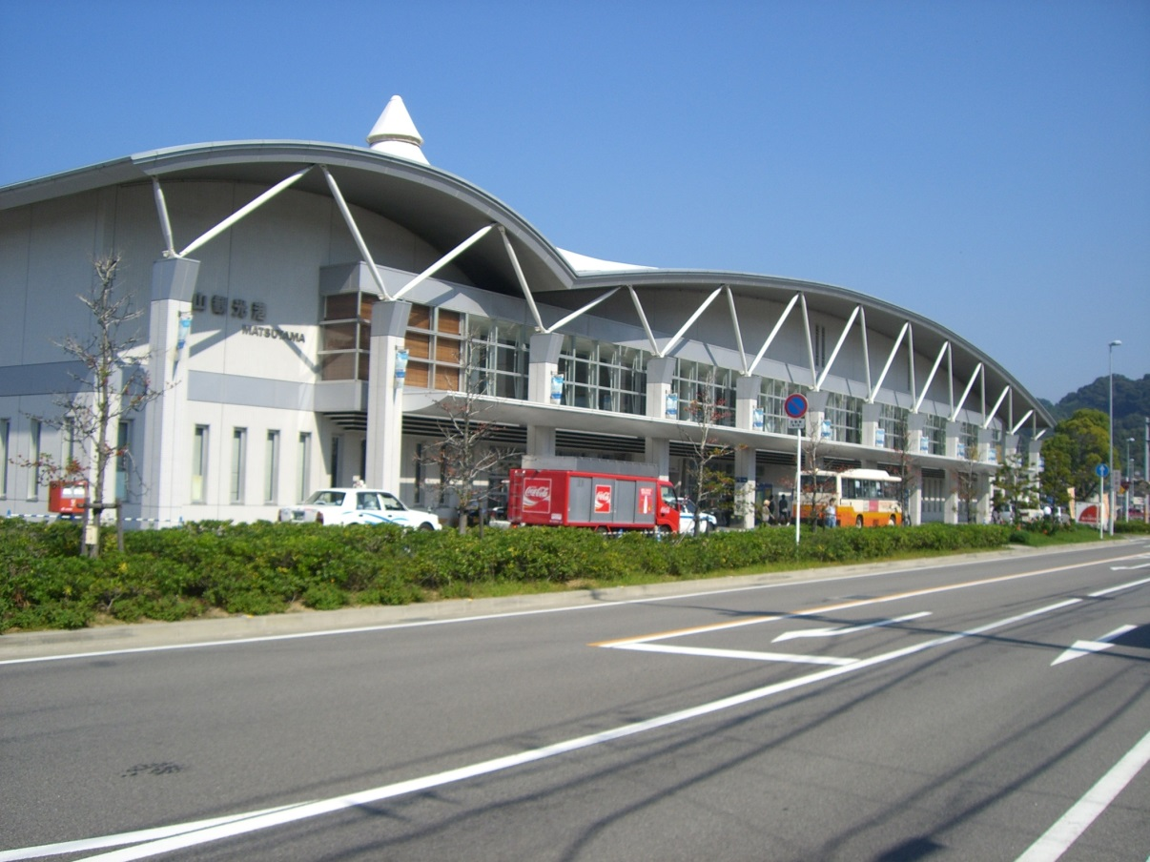
松山観光港
高浜港が手狭になったため2000年に新設
松山市の 地元交通企業 就航会社 金融機関 が出資した第３セクターの松山観光港ターミナル株式会社により管理・運営されている

